Slide 1
Сказка
« СКАЗКА
О САДОВЫХ ЦВЕТАХ»
Notes:
1

Slide 2
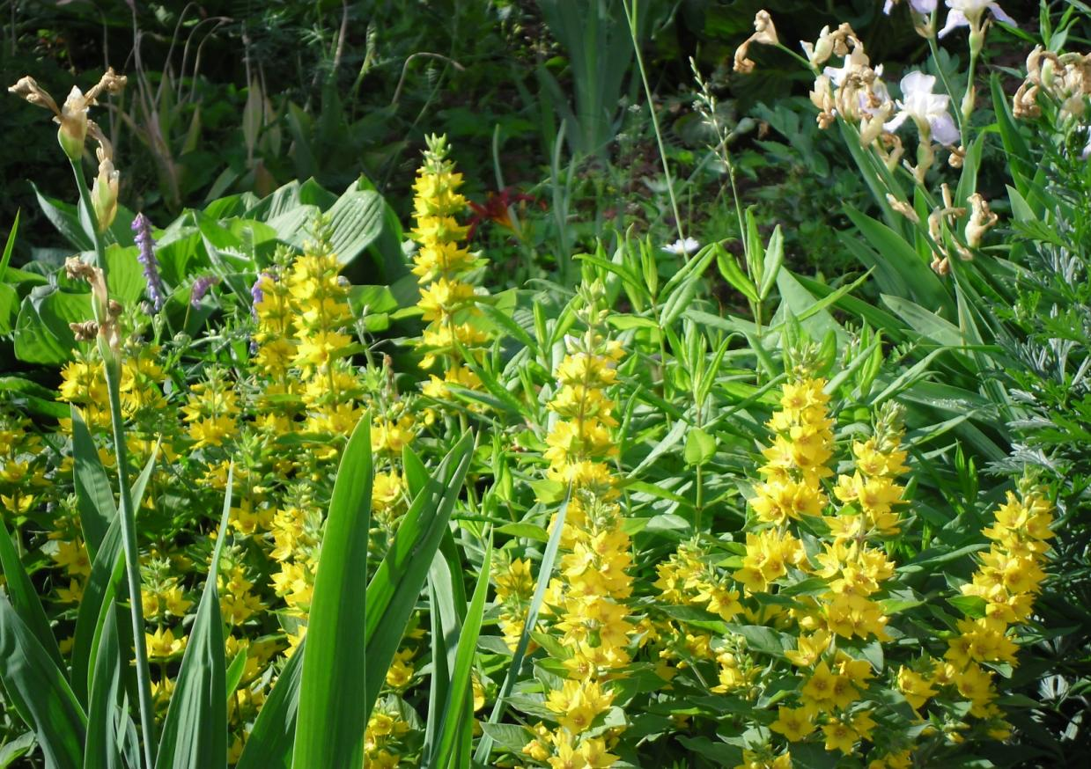
В большом красивом саду на клумбе росли цветы. Их было очень много и все они были красивыми. Сначала зацветали весенние первоцветы: подснежники, тюльпаны , нарциссы , гиацинты , затем их сменяли другие : бадан , ирисы , пионы , петунии , ромашки , розы , лилии. Цветы сменяли друг друга до самой осени.
Notes:
2

Slide 3
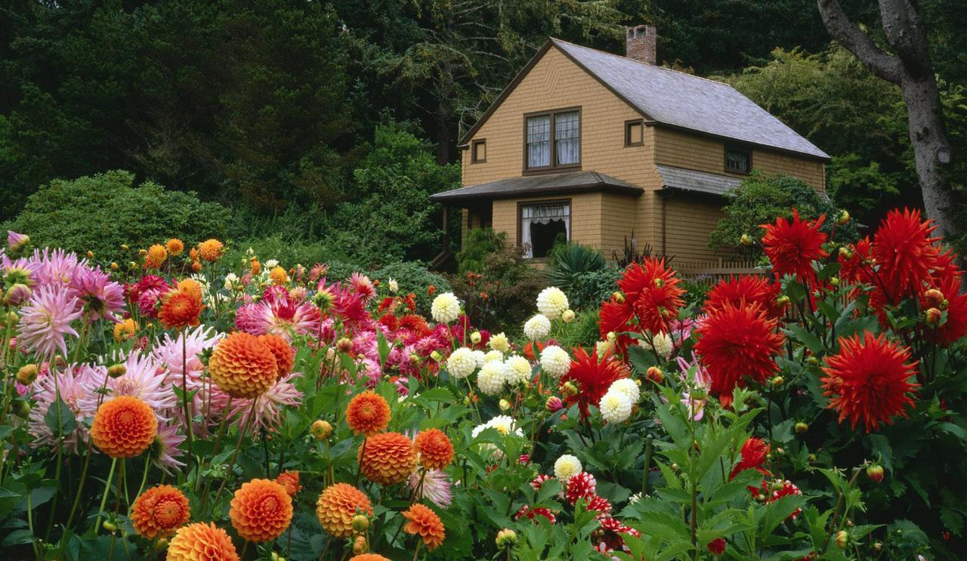
Они уходили глубоко корнями в землю, а потом на свет появлялись стебли с листьями и бутонами, или просто красивые зеленые листья. Все цветы очень любили, когда за ними ухаживали: поливали, рыхлили землю вокруг стеблей и удаляли сорняки, чтобы не мешали цветам расти. Еще они , как дети, радовались теплым лучам солнца, и прохладным струям дождя. Как-то раз цветы на клумбе заспорили между собой кто из них самый красивый, яркий и привлекательный.
Notes:
3

Slide 4
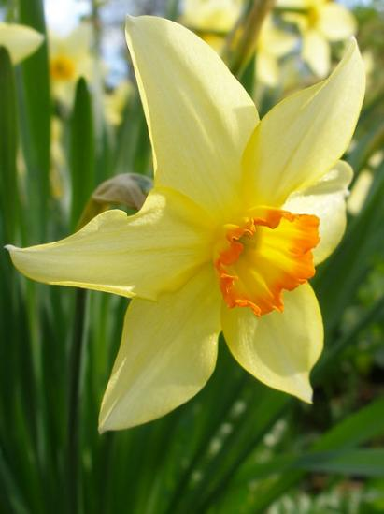
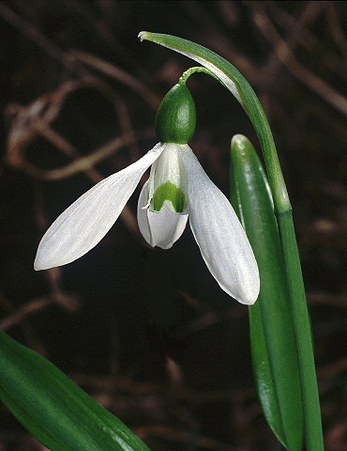
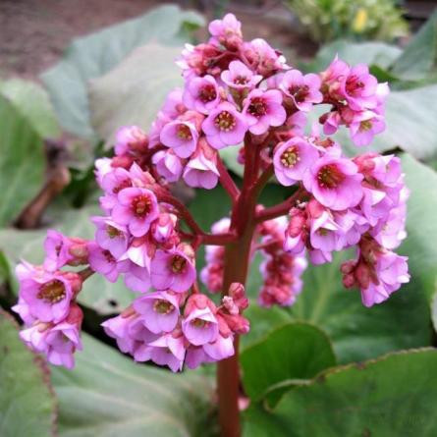
- Я самый красивый, потому что первым появляюсь на клумбе! – сказал подснежник.
- Нет! Самые красивые мы, нарциссы. У нас тоненькие зеленые стебельки и листья и красивые желтые и белые бутоны!
- А у меня самые большие и блестящие листья с фиолетовыми цветками!- сказал бадан
Notes:
4

Slide 5
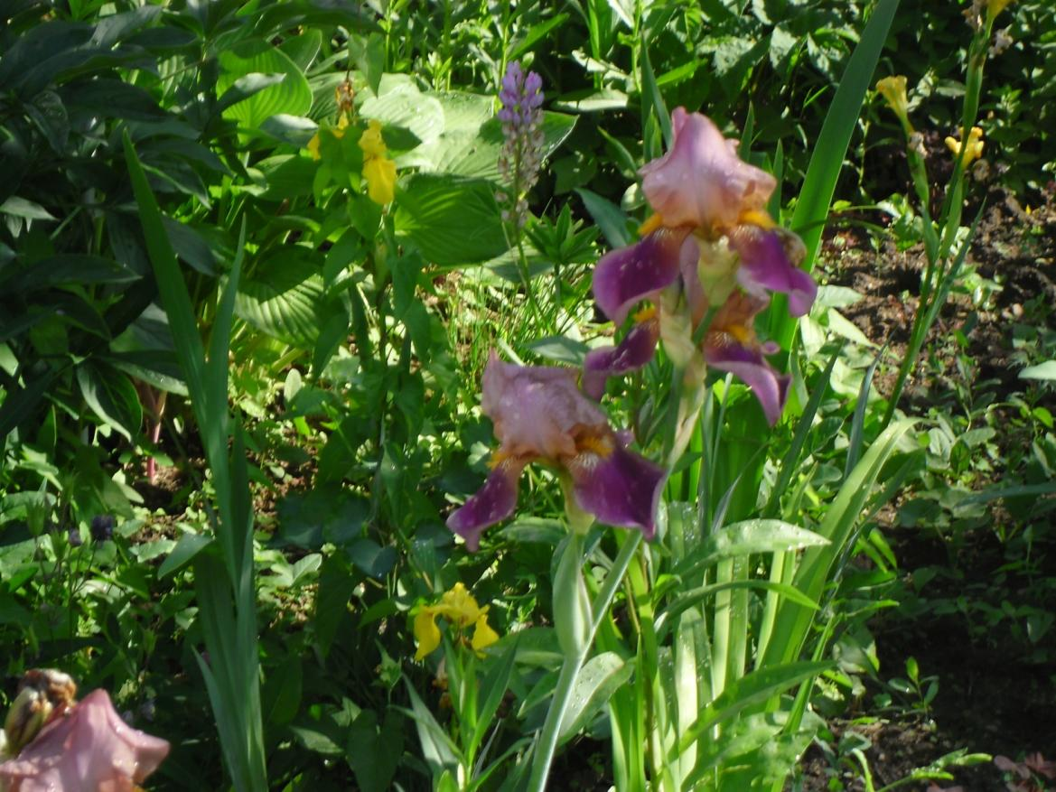
- Мы , ирисы еще лучше и выше и имеем разные оттенки и ароматы нежные и сладкие. А еще нас любят шмели и пчелы!
Текст
Notes:
5

Slide 6
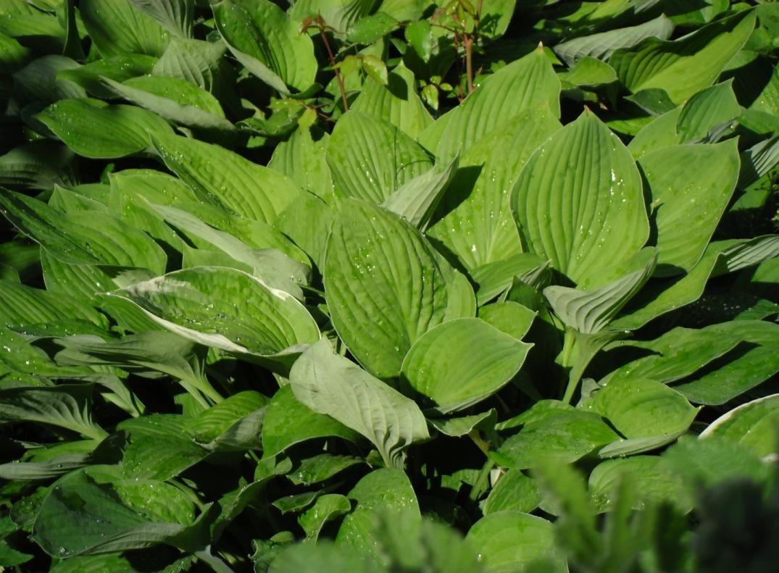
- Нет, я хоста лучше всех, потому что у меня много красивых листьев!
Notes:
6

Slide 7
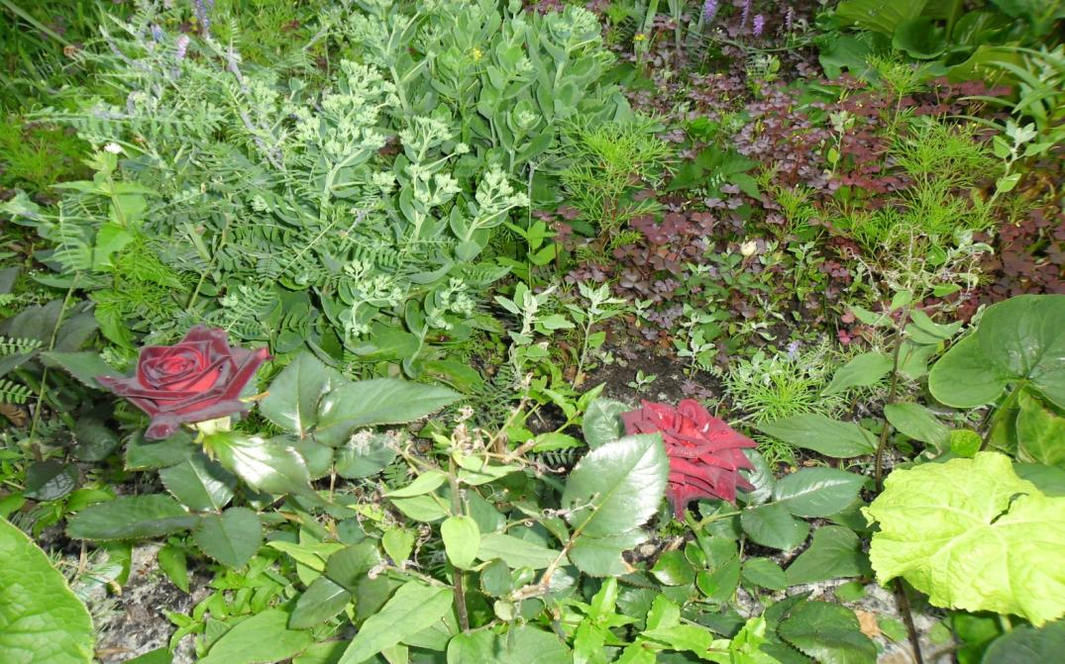
-Не спорьте, друзья! Самые красивые и стройные мы, розы. Мы имеем тонкие стебли с резными листочками и шипы для защиты от хулиганов. У нас множество оттенков и названий. Люди любят делать из нас букеты и дарить друг другу и нам это очень нравится. Мы чувствуем себя нужными и полезными
Notes:
7

Slide 8
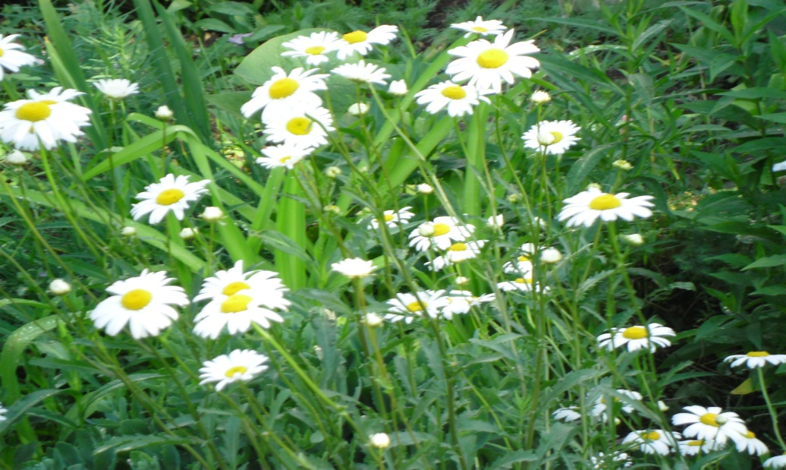
-И мы! И мы красивые!
загалдели наперебой
ромашки с незабудками.

Slide 9
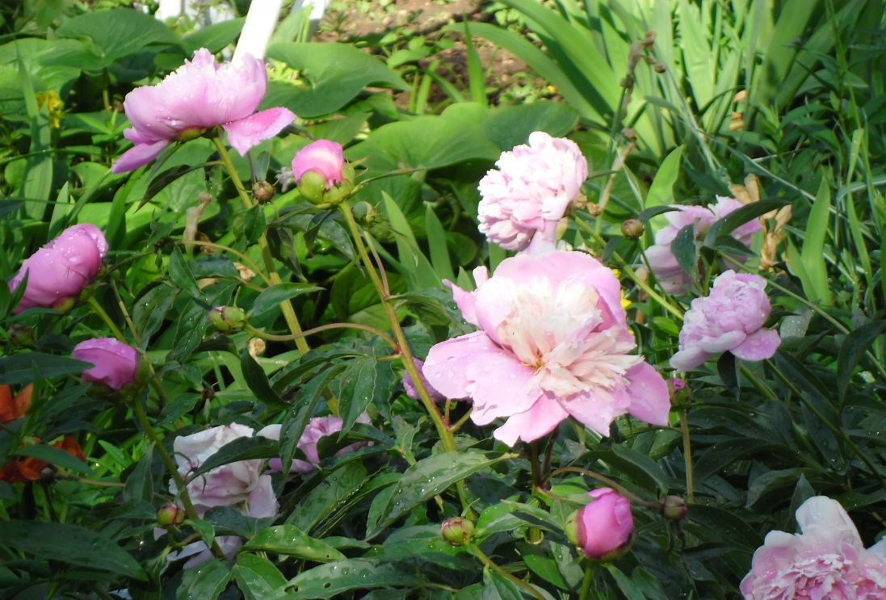
- А у нас самые большие бутоны!- сказали хором пионы.
Так цветы спорили до самого позднего вечера. Вечером все потихоньку начали закрывать свои бутоны и ложиться спать.
-Утро вечера мудренее!- сказал Бадан и пожелал всем доброй ночи. Вот прошла ночь и наступило теплое, солнечное утро. Цветы на клумбе снова стали тянуться к теплым лучам солнца и открывать свои бутоны.

Slide 10

- Первым появился шмель- мохнач. Он аккуратно опустился на пион и начал собирать пыльцу.
- Здравствуйте, господин шмель!- сказал пион с уважением.
-Скажите, пожалуйста, вы пришли ко мне за пыльцой, потому что я самый красивый на клумбе? Шмель замер в раздумье.
- Пожалуйста, не отвлекайте меня, скоро наступит жара и мне будет тяжело летать. Шмель собрал оставшуюся пыльцу и улетел, сказав на прощание спасибо.

Slide 11



О! Красивейшая из бабочек! -
обратилась к ней роза.
Не могли бы вы нам помочь в одном вопросе.
Затем прилетела бабочка-лимонница и опустилась на бутон лилии.
Notes:
11

Slide 12
- Да-да, слушаю вас.
-Мы с друзьями поспорили кто из цветов на нашей клумбе самый красивый, стройный и привлекательный. Бабочка сложила крылышки и подняла усики вверх. Для меня вы все красивые и привлекательные, вы все мне очень приятны, ведь на каждый из вас я могу присесть и отдохнуть.

Slide 13
- А кто же вам нравиться больше всех?
- Не могу вам ответить , все цветы изумительны и хороши по- своему. Ну, мне пора, меня ждут на лугу подружки. До свидания, дорогие цветочки. Бабочка вспорхнула, замахала крыльями и улетела.

Slide 14
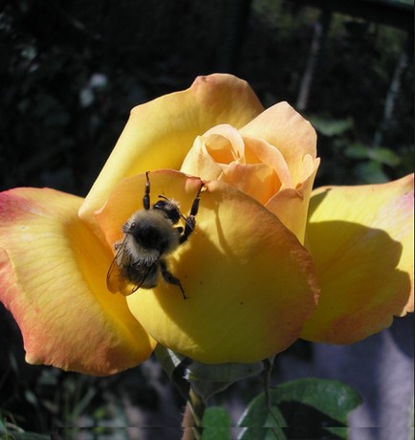
Через некоторое время на розу присела пчелка Жужжа.
- Привет, пчелка!- загалдели ромашки. Скажи, кто из нас, цветов на этой клумбе самый красивый?
- Самый красивый тот, ответила Жужжа.
Кто не хвалится и не воображает, а, наоборот, дарит свою красоту и ароматы всем вокруг. Жужа допила нектар и попрощавшись со всеми улетела на соседнюю клумбу.
Цветы замолчали и задумались.

Slide 15
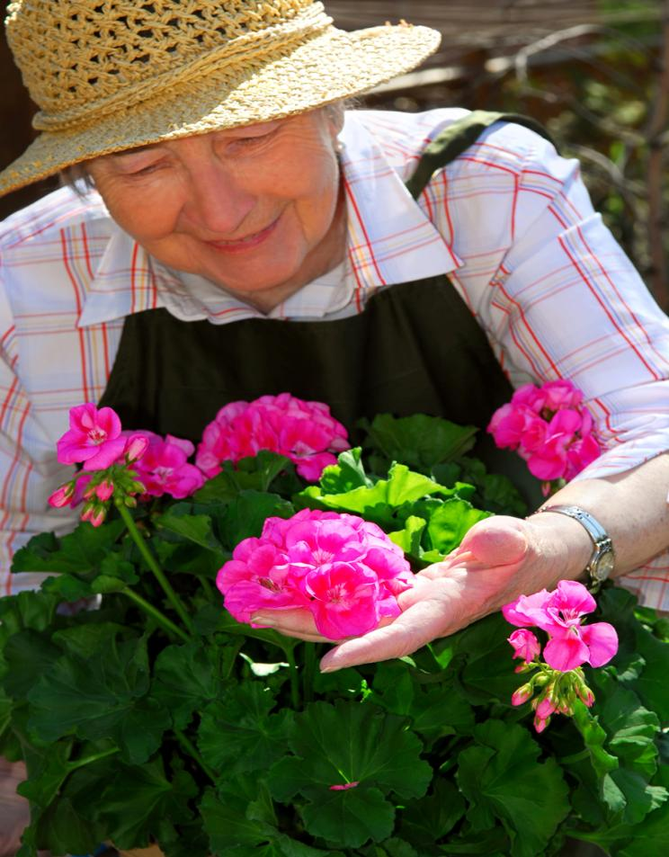
- Здравствуйте, мои красивые и замечательные цветы с прекрасными ароматами! Сейчас я уберу у вас появившиеся сорняки и полью клумбу прохладной водой, чтобы вы смогли стать еще лучше.
В это время в сад пришел садовник. Она подошла к клумбе и поздоровалась с цветами.

Slide 16
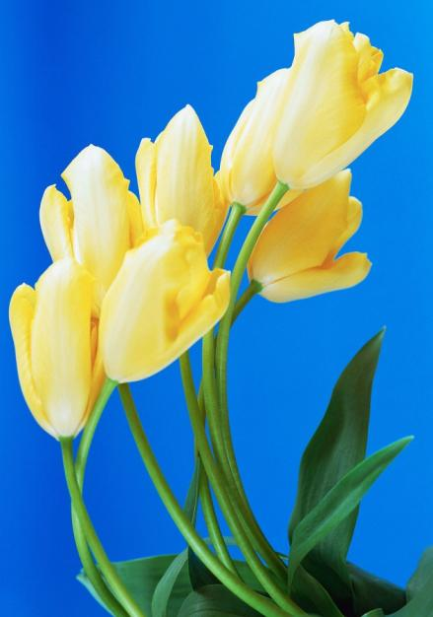
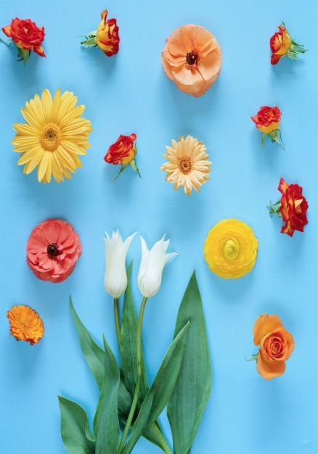
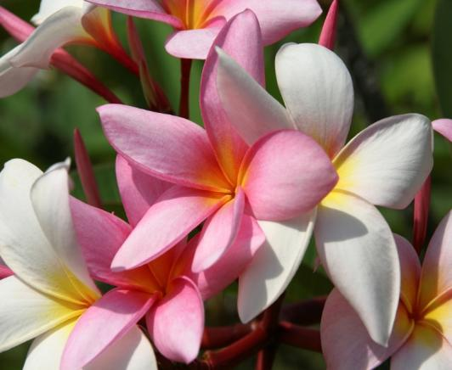
Когда цветы услышали эти слова, им стало стыдно друг перед другом и на некоторое время они замолчали. Потом пион и роза предложили всем помириться, ведь они друзья и все растут на одной клумбе, даря свою красоту и пользу людям и насекомым. Так цветы дружно росли до самой Осени и больше не спорили, кто из них самый лучший.

